Slide 1
PROGRAMMING METHODOLOGY
Presented By:
Er. Krishna Kanhaiya
PGT (Computer Science)
UMS Srinagar

Slide 2
Approach, Techniques and Principals
Applying the right Methodology

Slide 3
1. Understanding the Problem
Analyze the Problems
Breaking the Problem into Smaller

Slide 4
2. Planning and Designing
Create Flowchart and Pseudocode
Decide which function, class and Object to use

Slide 5
3. Modular Programming
The modular approach divides a program into separate, independent modules or functions.
The program is divided into smaller independent modules or functions.
Break the program into small functions or Classes

Slide 6
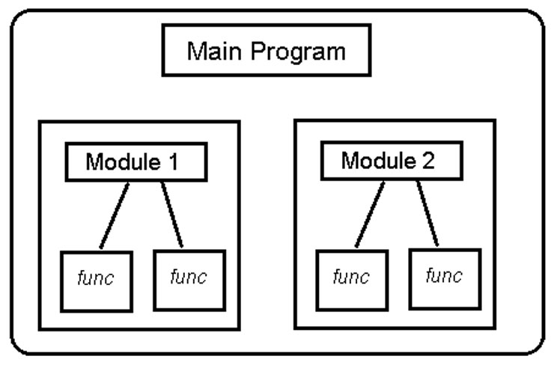

Slide 7
3. Object-Oriented Programming (OOP) (ऑब्जेक्ट-ओरिएंटेड प्रोग्रामिंग)
C++ मुख्य रूप से एक ऑब्जेक्ट-ओरिएंटेड प्रोग्रामिंग भाषा है। एनकैप्सुलेशन, इनहेरिटेंस और पॉलीमॉर्फिज्म जैसे OOP सिद्धांतों का इस्तेमाल यह पक्का करता है कि कोड ऑर्गनाइज़्ड और दोबारा इस्तेमाल किया जा सके।
संघटन (Encapsulation): संबंधित वेरिएबल्स और फंक्शन्स को क्लासेस के अंदर समूहित करें।
उत्तराधिकार (Inheritance) : मौजूदा क्लासेस से नए क्लासेस बनाएं, गुण और विधियाँ विरासत में प्राप्त करें।
बहुरूपता (Polymorphism) : संदर्भ के आधार पर विधियों को अलग-अलग तरीके से कार्य करने की अनुमति दें।

Slide 8
Thank You

